Slide 1
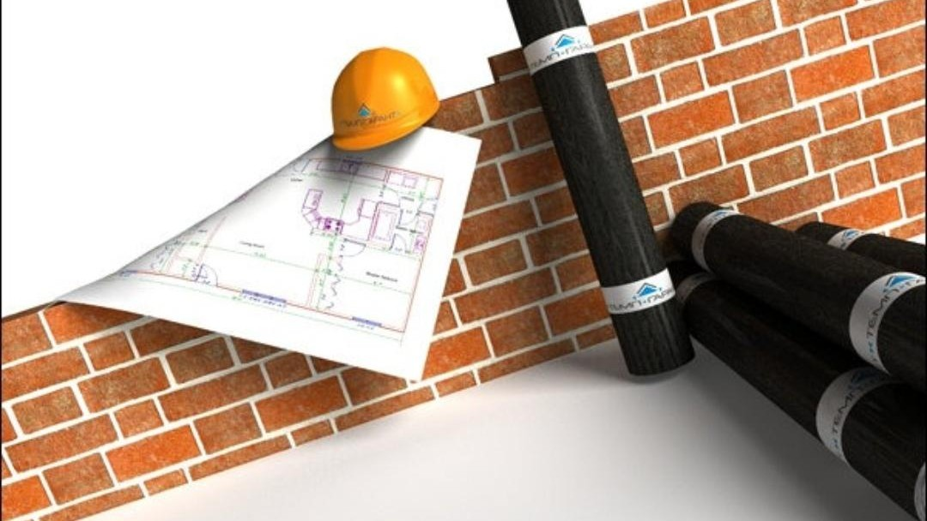
Специальность 08.02.01
«Строительство и эксплуатация зданий и сооружений»

Slide 2
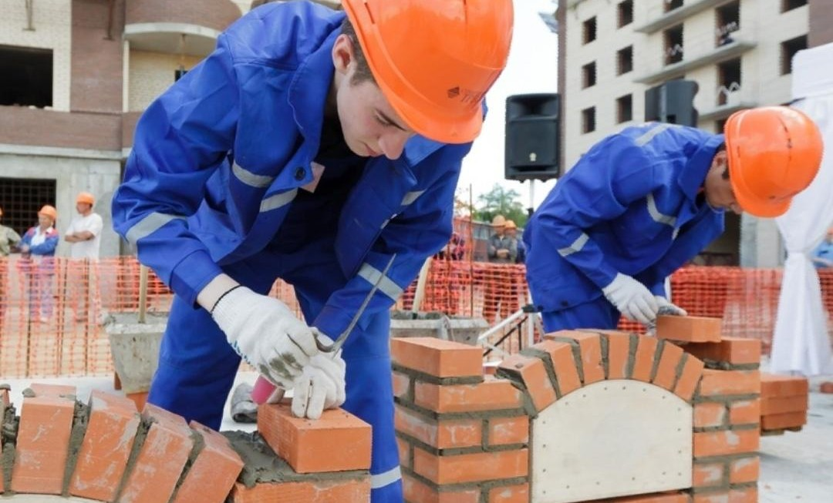
базовое образование:
9 классов/начальное профессиональное образование квалификация: техник

Slide 3
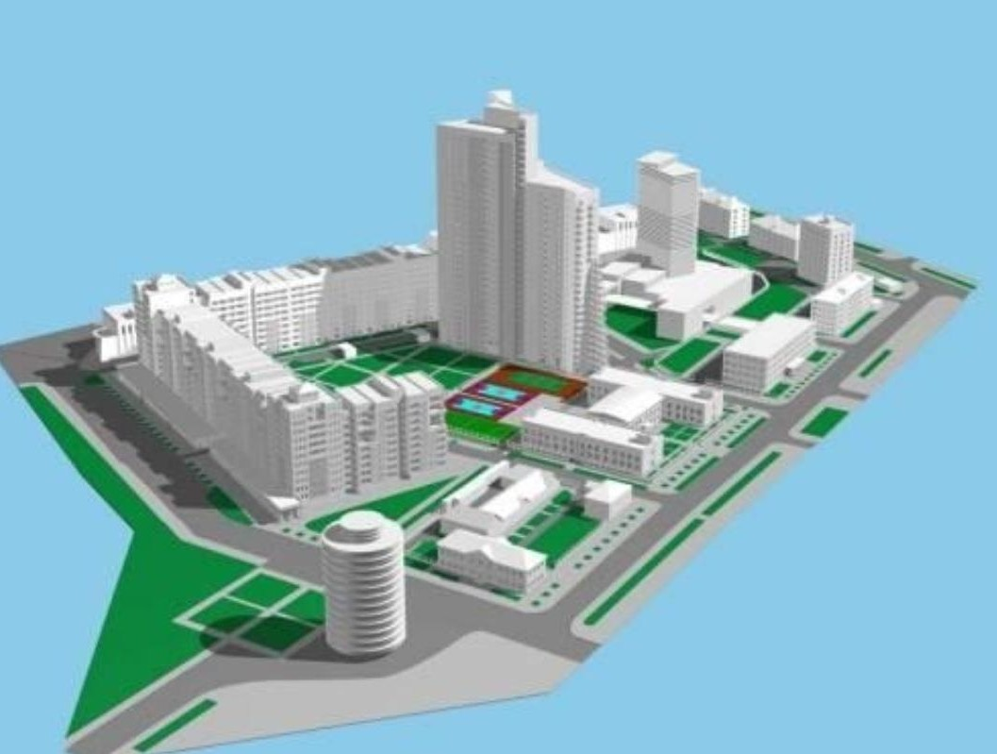
Обучение строителей сейчас предлагают во многих центрах, ориентированных на краткосрочные курсы. Но по настоящему квалифицированным специалистом

Slide 4
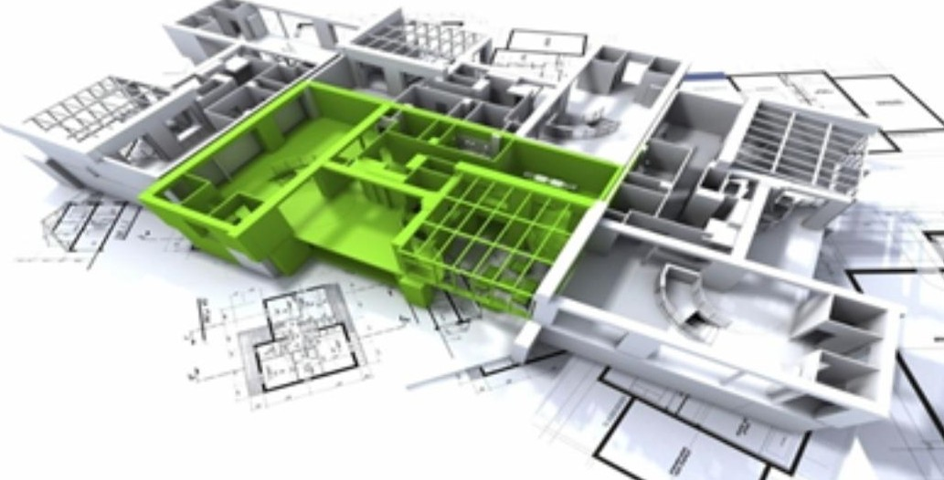
Учиться на строителя в колледже, значит получать теоретические знания в области охраны окружающей среды, расчетов строительных конструкций, экономику, проектирование зданий и многое другое..

Slide 5
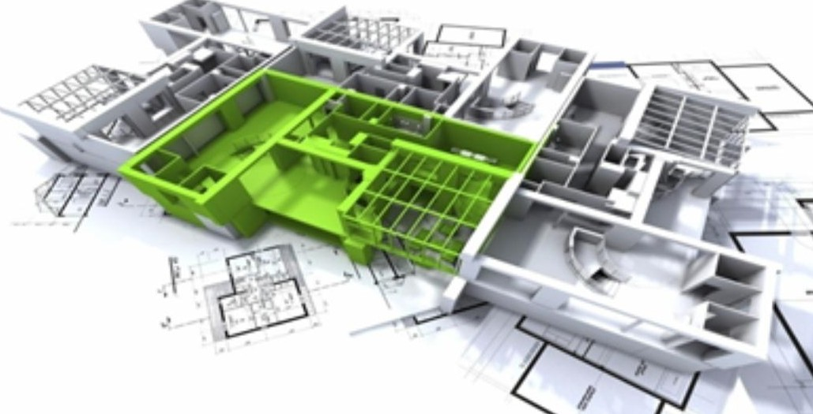
А так же учиться на строителя – это получать практические навыки в рамках подготовки на учебно-практических практиках

Slide 6
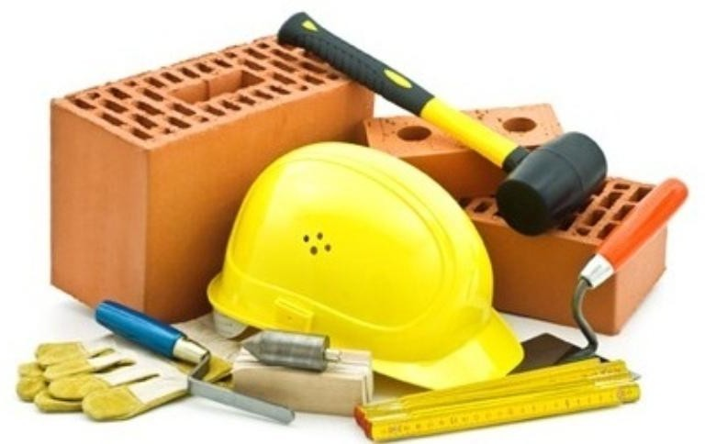
Общая характеристика специальности "Строительство и эксплуатация зданий и сооружений":

Slide 7
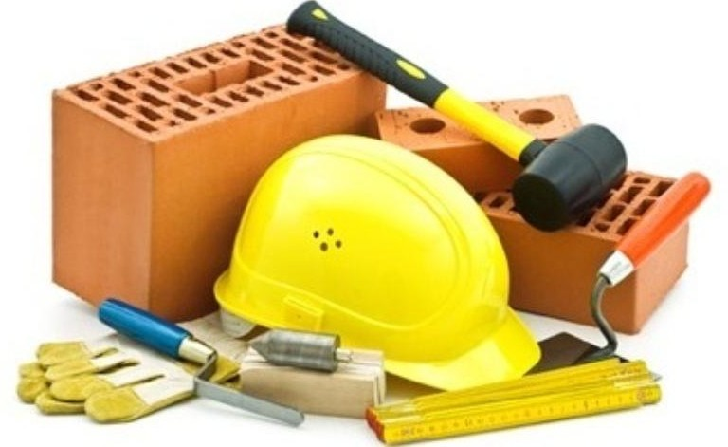
Организация и проведение работ по проектированию, строительству, эксплуатации, ремонту и реконструкции
зданий и сооружений.
Техник выполняет следующие виды деятельности:
Выполнение технологических процессов
при
строительстве, эксплуатации и реконструкции строительных объектов.
Участие в проектировании зданий и сооружений.

Slide 8
Выполнение
технологических
процессов при и реконструкции
строительстве, эксплуатации
строительных объектов.
Организация деятельности структурных подразделений
при выполнении строительно-монтажных работ,
эксплуатации и реконструкции зданий и сооружений.
Организация видов работ при эксплуатации и
реконструкции строительных объектов.
Выполнение работ по одной или нескольким профессиям рабочих, должностям служащих.

Slide 9
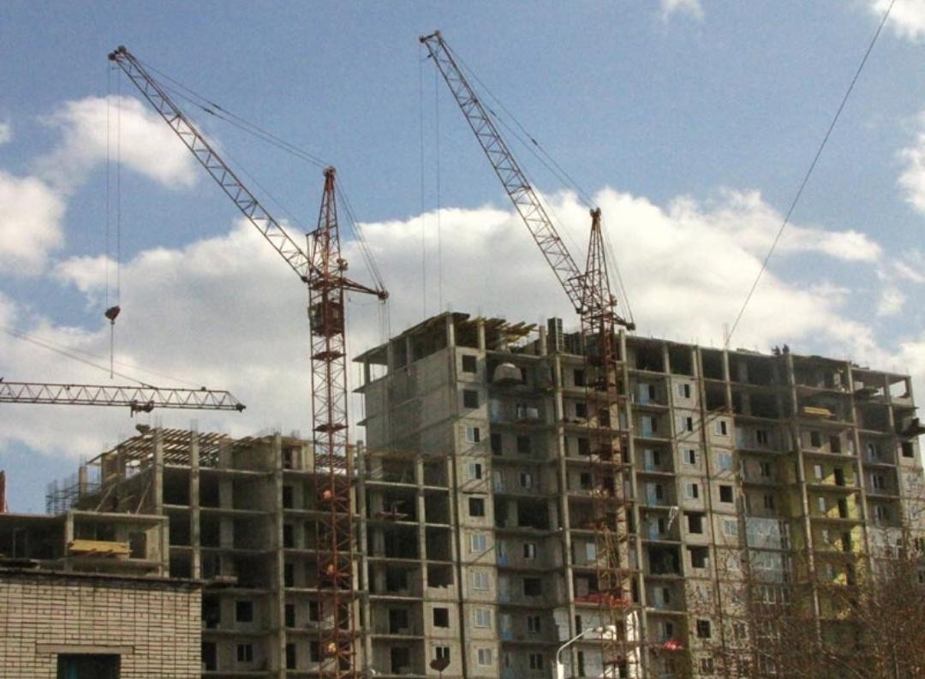
Преимущества профессии:

Slide 10
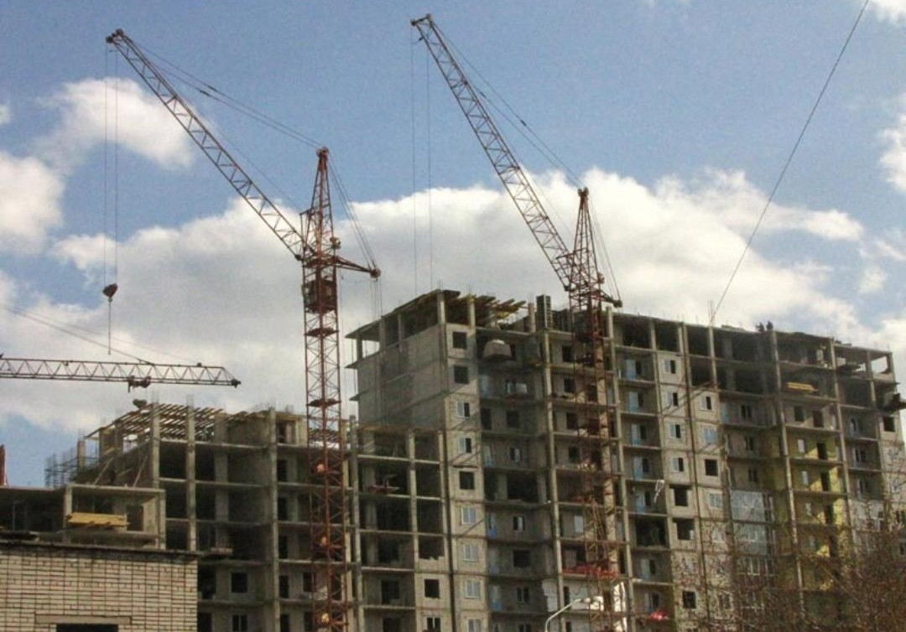
Востребованность на рынке труда (техник никогда не
останется без работы).
Высокий уровень заработанной платы.
Возможность карьерного роста.

Slide 11
Престижность специальности.
Реализация творческого потенциала.
Продолжение образования по специальности в вузах.

Slide 12
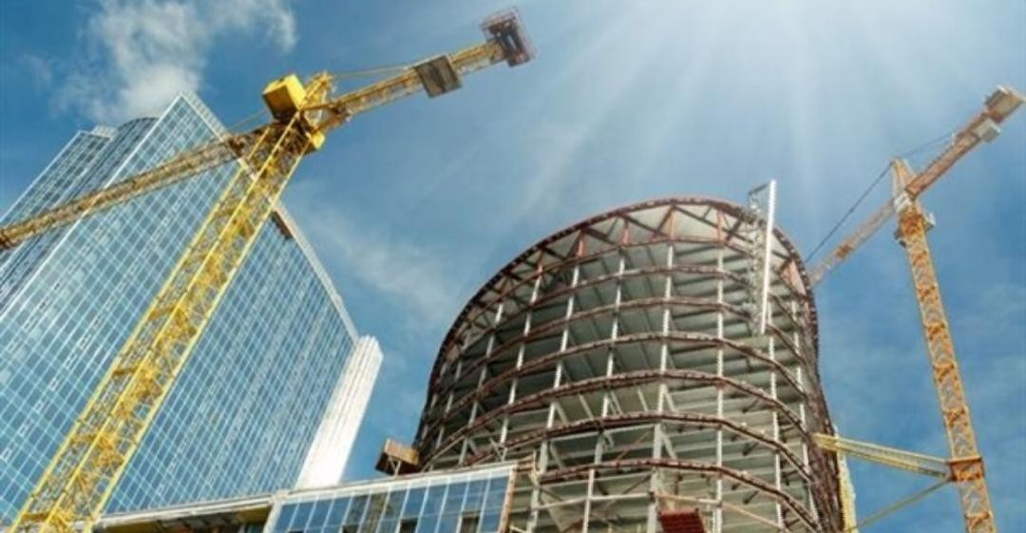
Возможность
профессионального роста:

Slide 13
мастер строительного участка
прораб строительного участка
техник-проектировщик
техник-конструктор
менеджер по строительству

Slide 14
техник-геодезист
техник-сметчик
специалист по технике безопасности
руководитель среднего звена

Slide 15
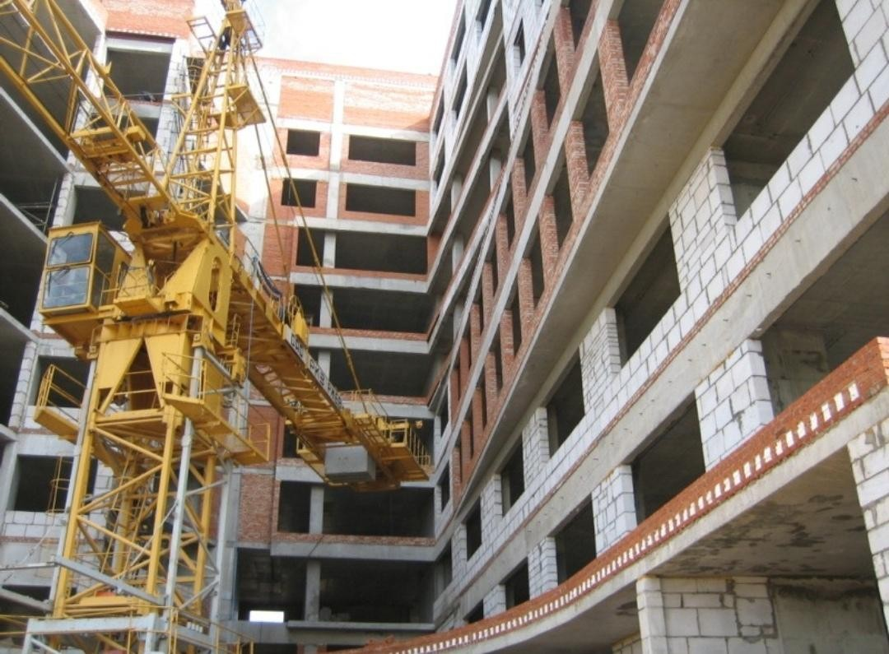
Требования к индивидуальным особенностям специалиста, желающего учиться на строителя:

Slide 16
хорошая координация движений;
отличное зрение и слух;
крепкие нервы;
аккуратность;

Slide 17
ответственность;
хороший глазомер;
физическая выносливость;
техническое мышление;

Slide 18
ловкость;
внимание;
память;
коммуникативные
организаторские способности.

Slide 19
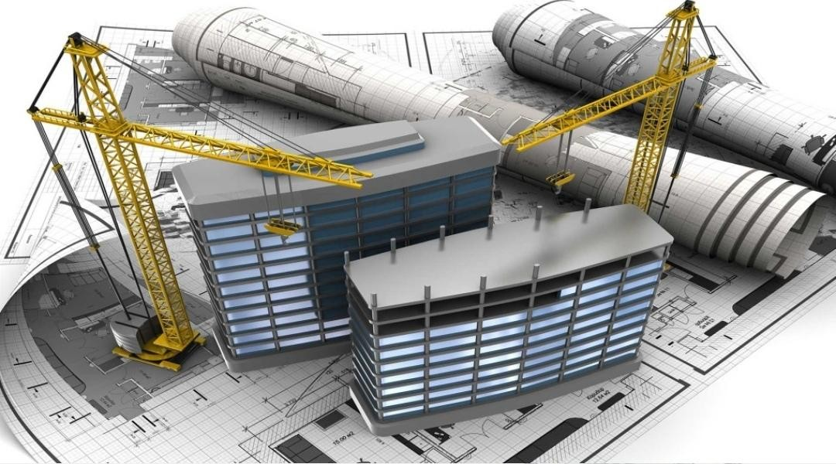
Область профессиональной
деятельности:
Организация и проведение работ по проектированию, строительству,
эксплуатации, | ремонту | и
реконструкции | зданий | и
сооружений.

Slide 20

применения
Область
специальности
"Строительство эксплуатация
и и
зданий
сооружений":

Slide 21
Профессиональная деятельность техника осуществляется на предприятиях жилищно-коммунального хозяйства, в
строительных | компаниях | города,
проектных | институтах, | частных
организациях.

Slide 22
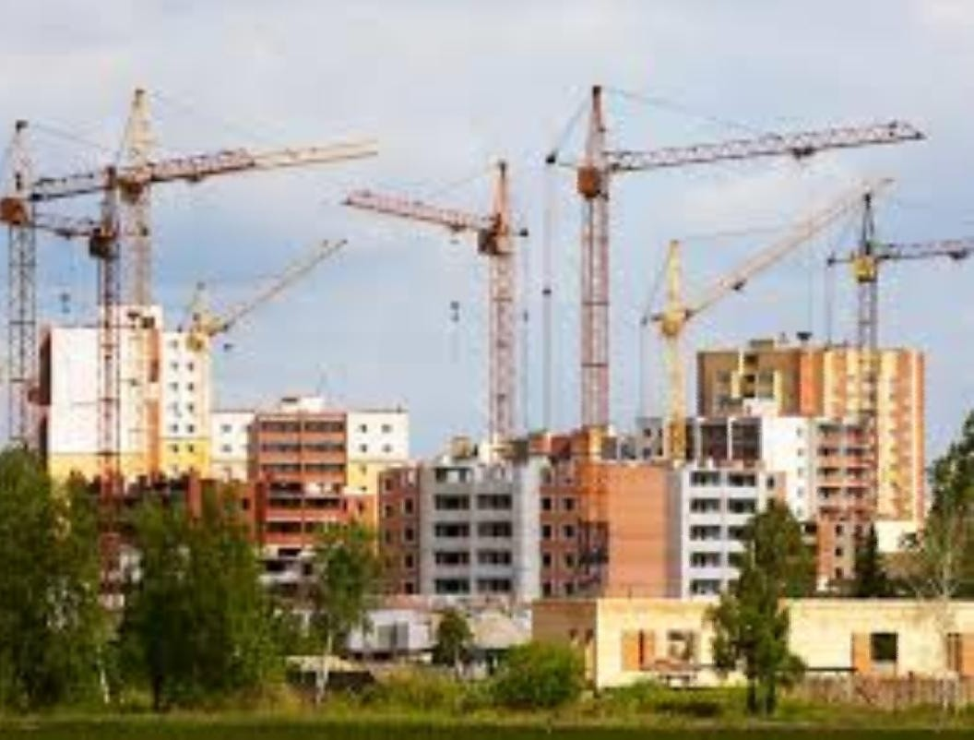
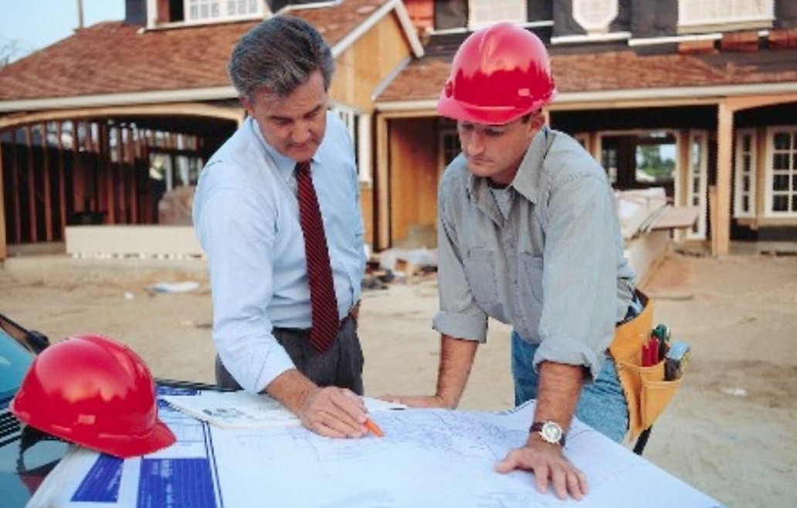
Квалификационные требования
Квалификационные
требования

Slide 23
Должен знать:
Законодательные и нормативные акты в области строительства и жилищно- коммунального хозяйства; технологию и организацию строительного производства, проектно-сметную документацию на строящиеся и реконструируемые объекты, строительные нормы и правила; экономику, организацию труда, планирование работы, управление коллективом, действующие методики определения стоимости строительной продукции;

Slide 24
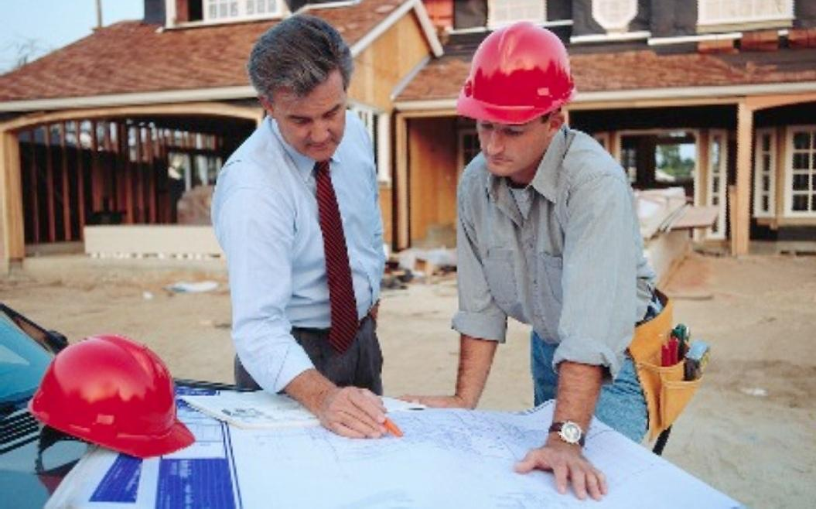
конструктивные решения
зданий и сооружений, основы расчета
строительных конструкций;
отечественный и зарубежный опыт
строительного производства,
современные строительные материалы;
трудовое законодательство, правила и
нормы охраны труда, меры по защите
окружающей среды.

Slide 25

Должен уметь:
анализировать производственно- техническую документацию (наряды на выполнение работы, учет рабочего времени, простоев, выработки и т.д.); внедрять прогрессивные формы организации труда, использовать информационные технологии; работать с государственными стандартами СНиПами и другой нормативной документацией;

Slide 26
обеспечивать строительно-монтажные работы в соответствии с проектом производства работ, рабочими чертежами,
требованиями нормативных документов; контролировать технологическую последовательность производства работ, устраняя нарушения технологии и обеспечивая качество строительно- монтажных работ; выполнять разбивочные работы, вести геодезический контроль в ходе выполнения технологических операций, выполнять замеры и расчет объемов строительно-монтажных работ

Slide 27
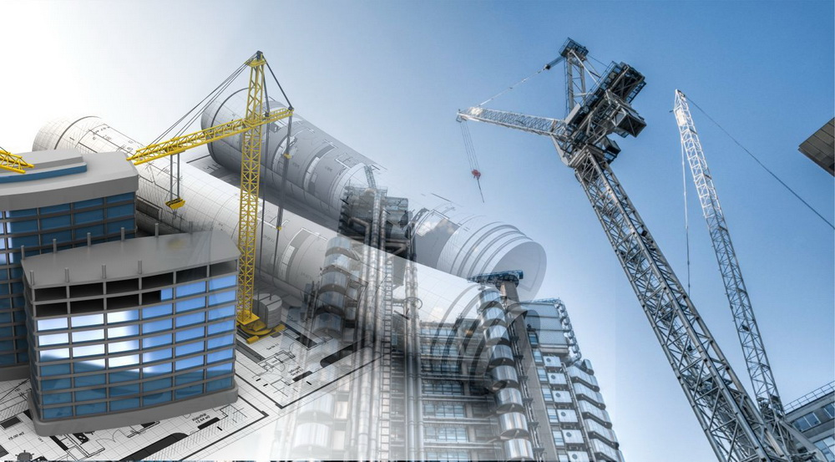
ПРИХОДИТЕ К НАМ УЧИТЬСЯ!

